Slide 1


Zapraszamy do zwiedzania
Szkoła Podstawowa nr 199
im. Juliana Tuwima

Slide 2
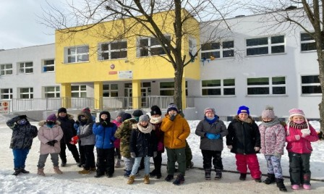


Slide 3
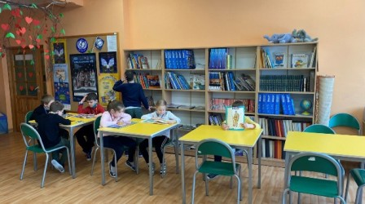

Biblioteka

Slide 4
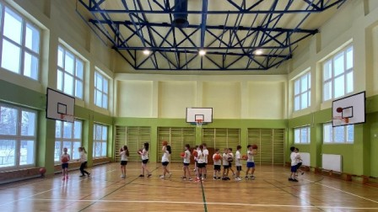

Sala gimnastyczna

Slide 5
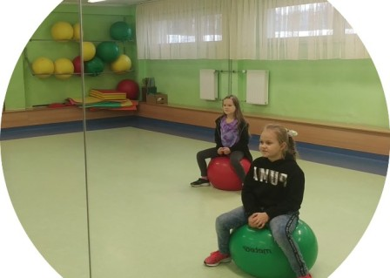

Sala
korekcyjna

Slide 6
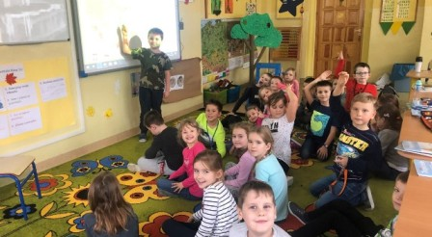

Sala lekcyjna

Slide 7
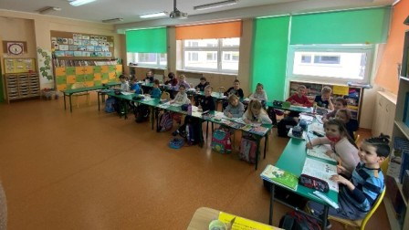

Sala lekcyjna

Slide 8
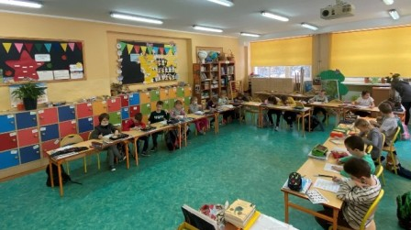

Sala lekcyjna

Slide 9
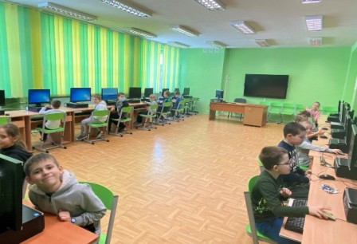

Sala komputerowa

Slide 10
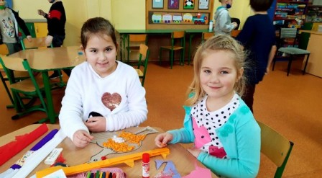

Świetlica

Slide 11
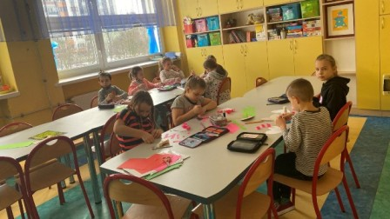

Świetlica

Slide 12
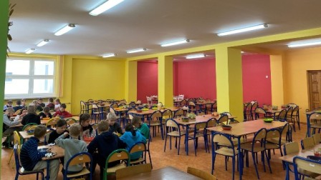

Stołówka

Slide 13
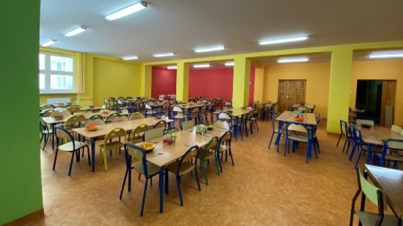
Stołówka

Slide 14
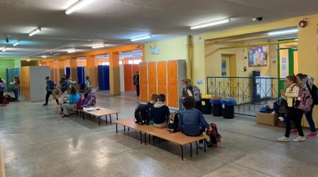

Szatnia

Slide 15
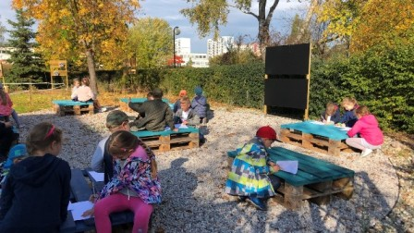

Eko- pracownia w ogrodzie szkolnym

Slide 16
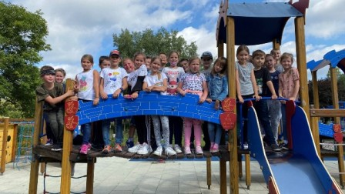

Szkolny plac zabaw

Slide 17

kontakt@sp199.elodz.edu.pl
92-502 Łódź ul. Elsnera 8
Do zobaczenia
w naszej szkole !

